Slide 1


Министерство здравоохранения
Республики Карелия
Влияние алкоголизации на здоровье и продолжительность жизни, меры профилактики и контроля потребления алкоголя
Первый заместитель министра здравоохранения
Ольга Викторовна Руотцелайнен

Slide 2
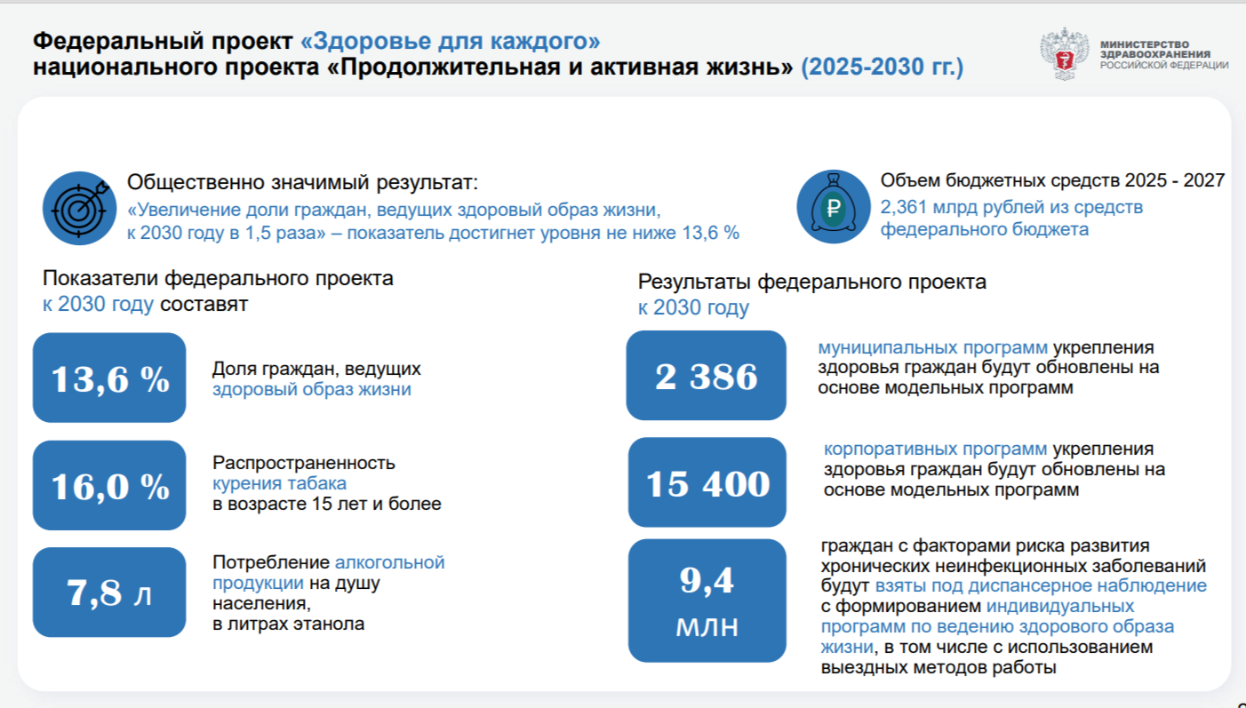

Slide 3
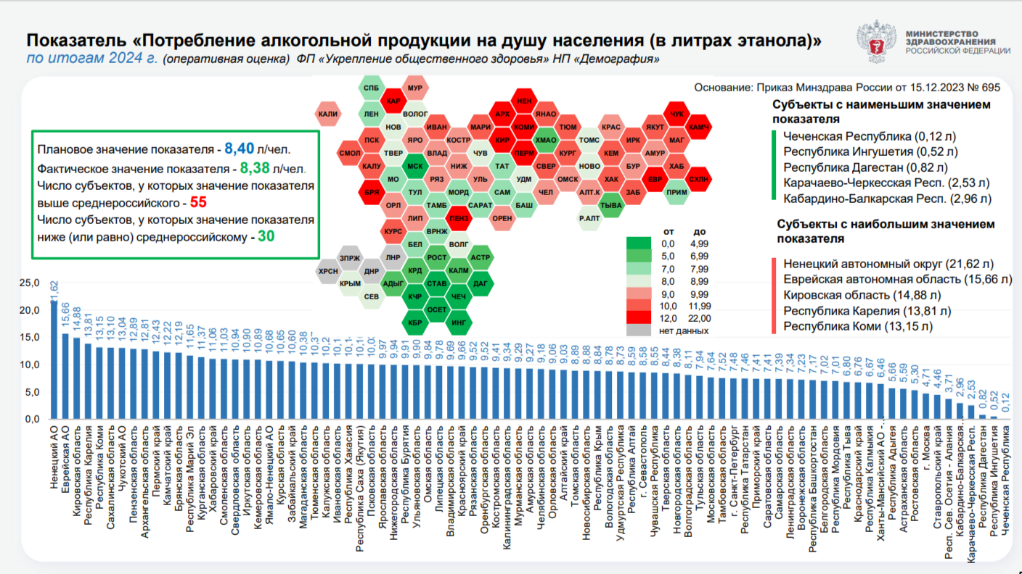

Slide 4
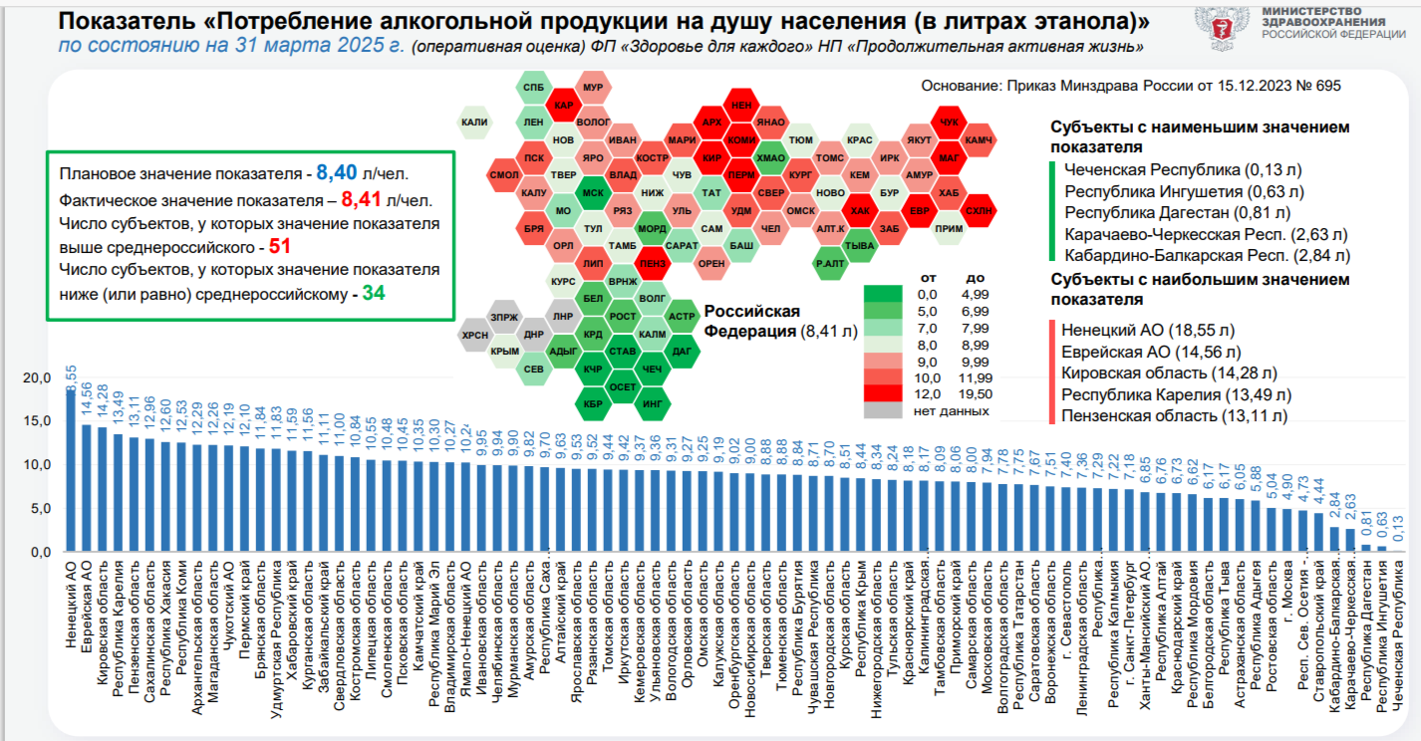

Slide 5
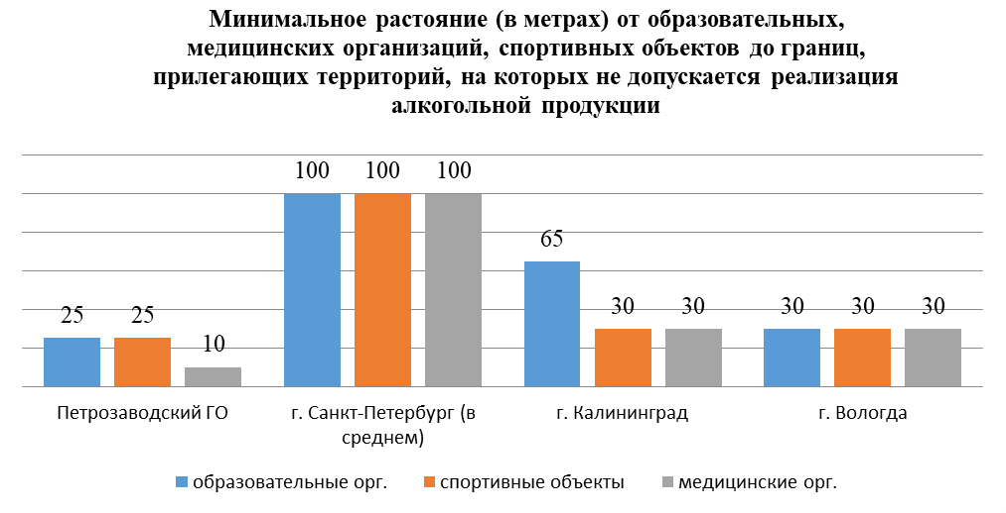
Министерство здравоохранения
Республики Карелия
Потребление алкогольной продукции на душу населения
Исследования показывают, что на значение данного показателя влияют:
число торговых точек, реализующих алкогольную продукцию,
расстояние от образовательных, медицинских организаций, спортивных объектов до границ, прилегающих территорий, на которых не допускается реализация алкогольной продукции.
Расчетное число торговых точек, реализующих алкогольную продукцию в некоторых субъектах СЗФО, на 1000 чел. населения
Минимальное расстояние от образовательных, мед. организаций, спорт. объектов до границ, прилегающих территорий, на которых не допускается реализация алкогольной продукции
по столицам субъектов СЗФО, метры

Slide 6
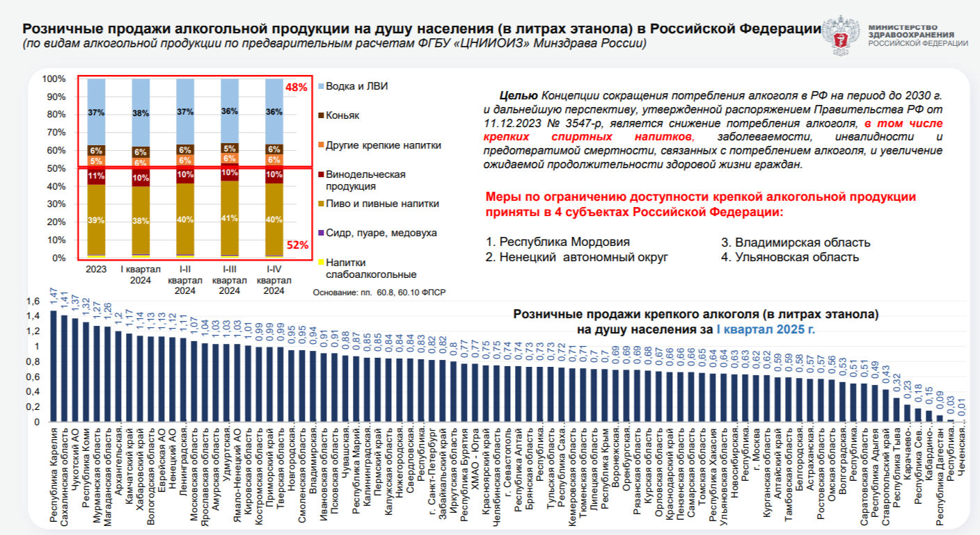

Slide 7
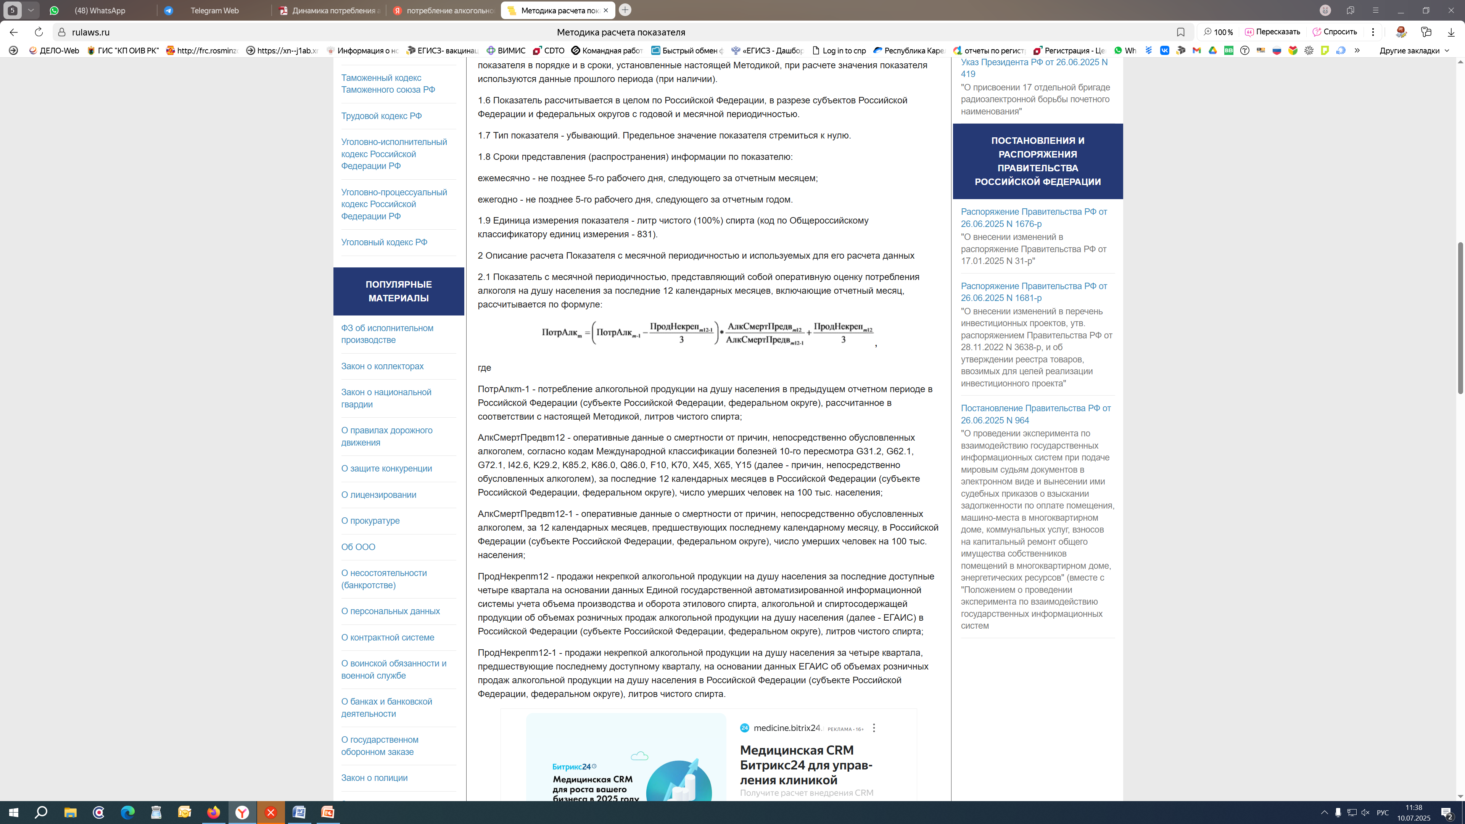
Министерство здравоохранения
Республики Карелия
При расчете показателя "Потребление алкогольной продукции на душу населения (в литрах этанола)" учитывается:
• потребление алкоголя в предыдущем отчетном периоде,
• смертность от причин, непосредственно обусловленных алкоголем,
• продажи некрепкой алкогольной продукции

Slide 8
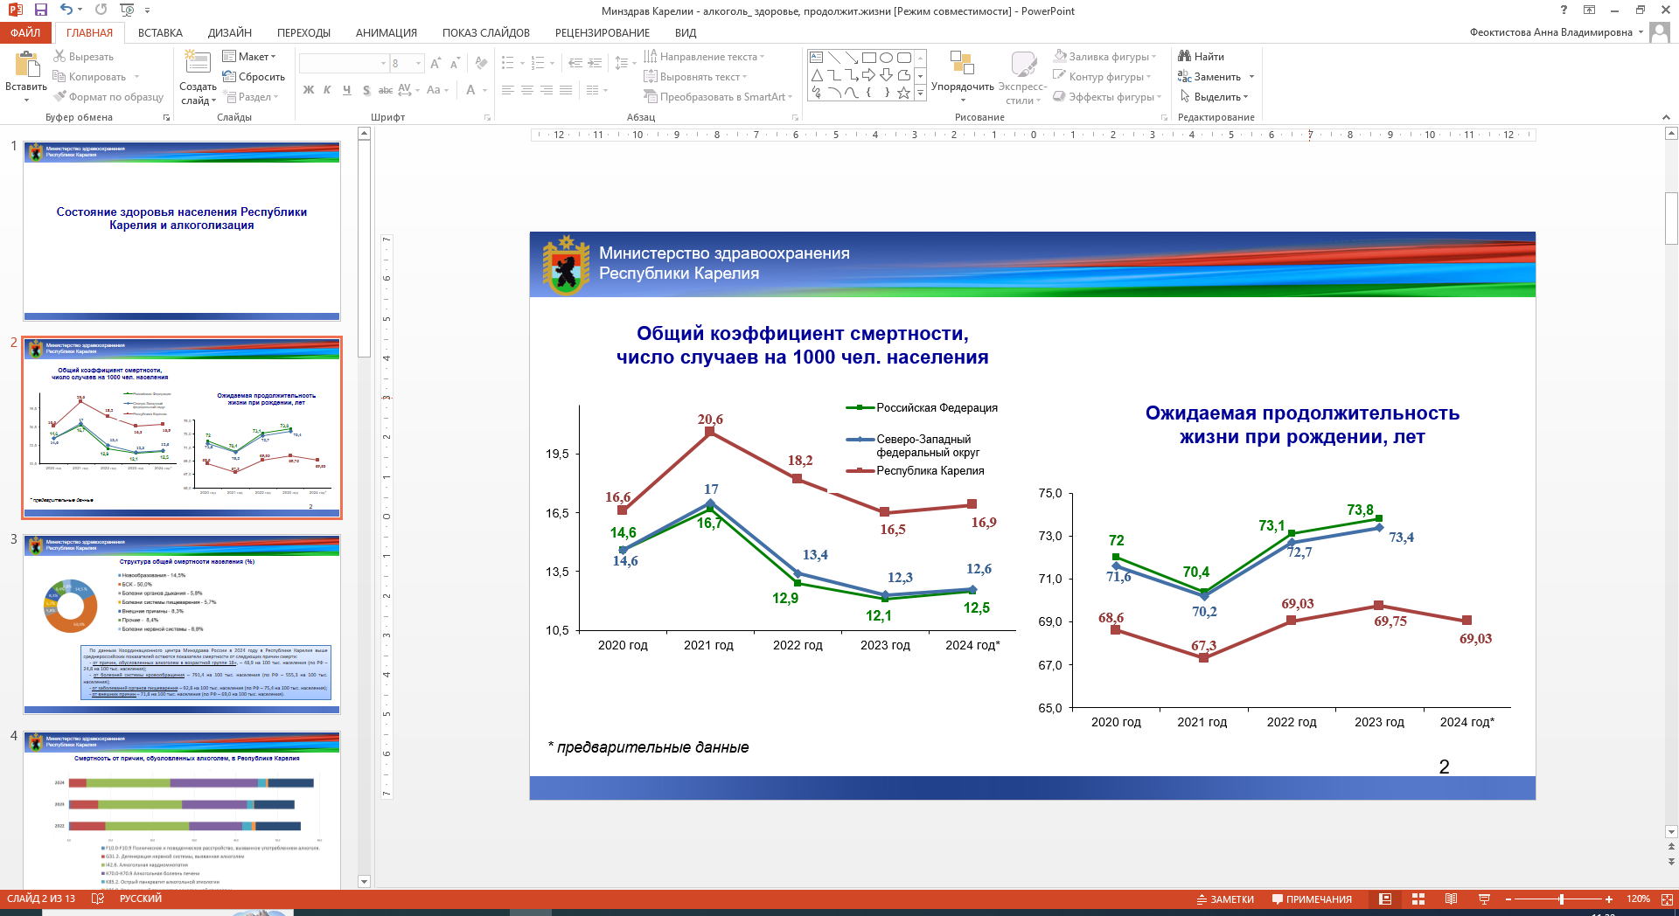
Министерство здравоохранения
Республики Карелия
Общий коэффициент смертности, число случаев на 1000 чел. населения
Ожидаемая продолжительность жизни при рождении, лет
План 72,02
План к 2030- 76,71
* предварительные данные
Notes:
8

Slide 9
Министерство здравоохранения
Республики Карелия
Структура общей смертности населения (%)
По данным Координационного центра Минздрава России в 2024 году в Республике Карелия выше среднероссийских показателей остаются показатели смертности от следующих причин смерти:
- от причин, обусловленных алкоголем в возрастной группе 18+, – 48,9 на 100 тыс. населения (по РФ – 24,8 на 100 тыс. населения);
- от болезней системы кровообращения – 791,4 на 100 тыс. населения (по РФ – 555,3 на 100 тыс. населения);
- от заболеваний органов пищеварения – 92,8 на 100 тыс. населения (по РФ – 75,4 на 100 тыс. населения);
- от внешних причин – 71,8 на 100 тыс. населения (по РФ – 69,0 на 100 тыс. населения).
Notes:
9

Slide 10
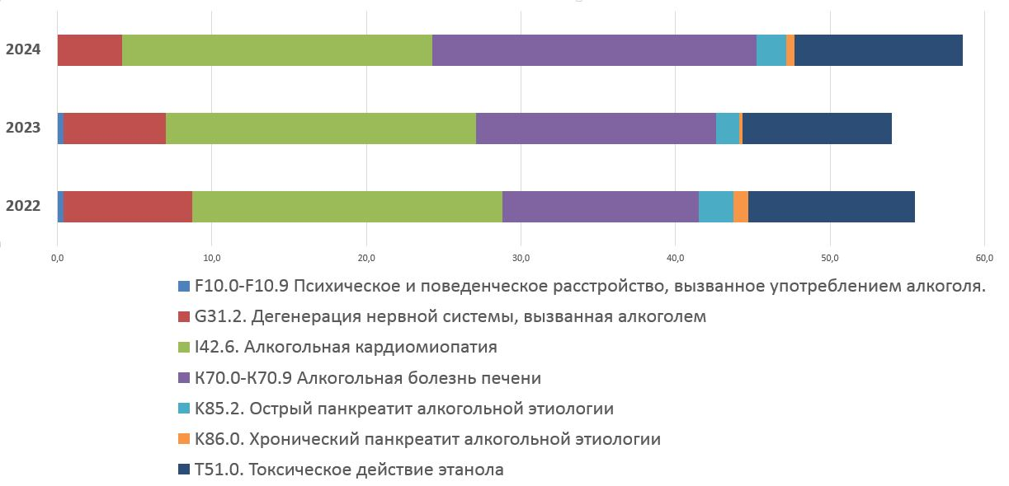
Министерство здравоохранения
Республики Карелия
Смертность от причин, обусловленных алкоголем, в Республике Карелия
Notes:
10

Slide 11
Министерство здравоохранения
Республики Карелия
Данные по смертности за 1 квартал 2025 года, на 100 тыс.населения :
Смертность от причин, связанных с алкоголем
РФ- 24,8 РК- 45,9
Смертность от алкогольных кардиомиопатий
РФ- 8,0 РК- 13,4
+25% к 1 кв 2024 г ( 12->15 чел)
Смертность от болезней нервной системы , связанных с алкоголем
РФ- 2,0 РК- 7,1
+166% к 1 кв 2024 г ( 3->8 чел) возраст 30-44, 45-59
Смертность от болезней пищеварения, связанных с алкоголем
РФ-6,1 РК- 16,9
Смертность от внешних причин
РФ- 67,8 РК- 73,0
Notes:
11

Slide 12

Министерство здравоохранения
Республики Карелия
Сохраняется высокий уровень заболеваемости и смертности населения от алкоголь ассоциированных (сердечно-сосудистых, гастроэнтерологических и неврологических) заболеваний.
У лиц, злоупотребляющих алкоголем, изменяется симптоматика течения многих болезней, что осложняет диагностику и выявление заболеваний на более ранних стадиях. При этом значительно увеличивается стоимость лечения такого пациента, а прогноз на выздоровление менее благоприятный
Взаимосвязь между употреблением алкоголя, заболеваемостью и смертностью от неинфекционных заболеваний доказана в многочисленных зарубежных и отечественных исследованиях. Известно, что алкоголь способствует развитию более чем 200 болезней.
Notes:
12

Slide 13
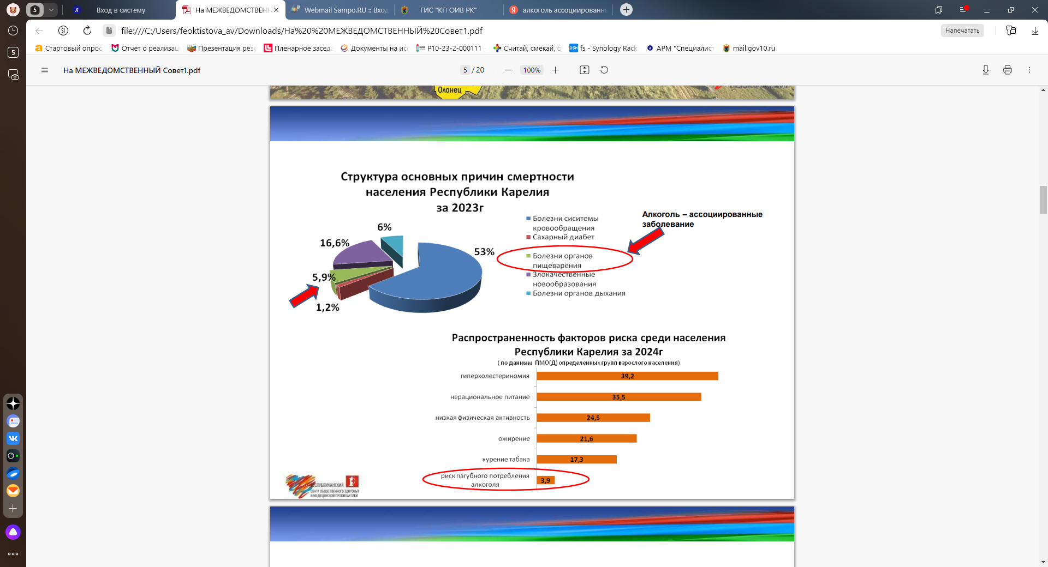
Министерство здравоохранения
Республики Карелия
По данным Всемирной организации здравоохранения, основной причиной высокой частоты развития неинфекционных заболеваний является большая распространенность предотвратимых факторов риска, связанных с нездоровым образом жизни (нерациональный характер питания, недостаточная физическая активность, употребление табака, а также пагубное употребление алкоголя).

Slide 14
Министерство здравоохранения
Республики Карелия
Заболеваемость, болезнями, связанными с употреблением алкоголя
Notes:
14

Slide 15
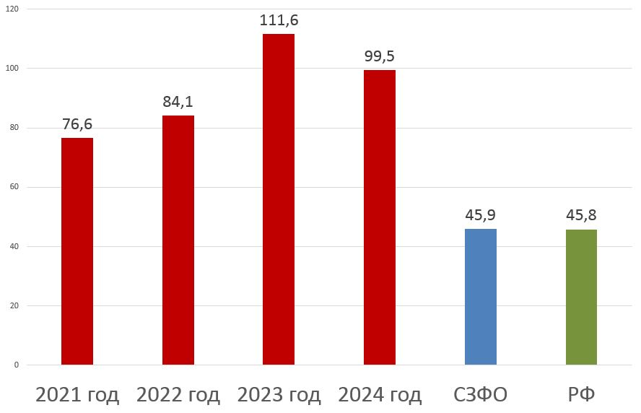
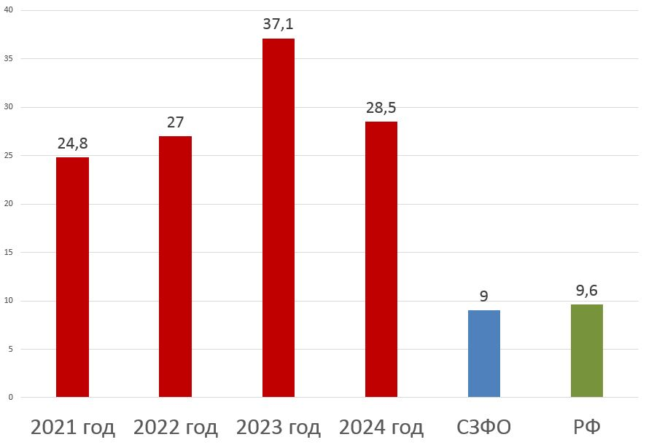
Министерство здравоохранения
Республики Карелия
Алкоголизм
Первичная заболеваемость алкоголизмом
на 100 тыс. населения
Первичная заболеваемость алкогольными психозами
на 100 тыс. населения
Алкогольные психозы наиболее точно отражают распространенность и степень тяжести зависимости от алкоголя. Их рост может свидетельствовать об утяжелении течения заболевания у больных хроническим алкоголизмом, увеличении объема потребления алкоголя.
Notes:
15

Slide 16

Министерство здравоохранения
Республики Карелия
ПРОБЛЕМА:
массовой культурой сформирован
привлекательный образ
высокофункционального алкоголика,
который пьет только по особым случаям
и в компании, у которого есть семья и друзья, который не ночует по подъездам,
не является маргиналом –
то есть внешне у него все хорошо,
но при этом он зависим от алкоголя!

Slide 17
Министерство здравоохранения
Республики Карелия
Медицинские меры по снижению потребления алкогольной продукции
1. Расширение практики раннего выявления пагубного потребления алкоголя и профилактического консультирования лиц для его недопущения в рамках оказания медицинской помощи;
2. Проведение обучающих мероприятий в целях повышения уровня знаний медицинских работников о рисках, связанных с потреблением алкоголя, и возможностях оказания медицинской помощи лицам с алкогольной зависимостью и лицам, страдающим пагубным (вредным) употреблением алкоголя, с учетом современных научных данных;
3. Организация обучающих семинаров для специалистов Центров здоровья, кабинетов (отделов) профилактики, кабинетов медико-психологического консультирования по технике мотивирования лиц с алкогольной зависимостью и лиц, страдающим пагубным (вредным) употреблением алкоголя для оказания медицинской помощи;
4. Организация технических учеб врачами-психиатрами-наркологами медицинских организаций по применению врачами-специалистами диагностических методик, согласно приложению №2 к приказу Минздрава Республики Карелия от 31.10.2023 №1615 «Об организации раннего выявления лиц с риском развития наркологических расстройств и лиц с наркологическими расстройствами в медицинских организациях первичного звена здравоохранения РК»;
5. Развитие системы медицинской реабилитации, социальной адаптации и ресоциализации лиц с алкогольной зависимостью и лиц, страдающих пагубным (вредным) употреблением алкоголя.
6.Активная информационная работа с населением по пропаганде отказа от алкоголя, ведению ЗОЖ

Slide 18
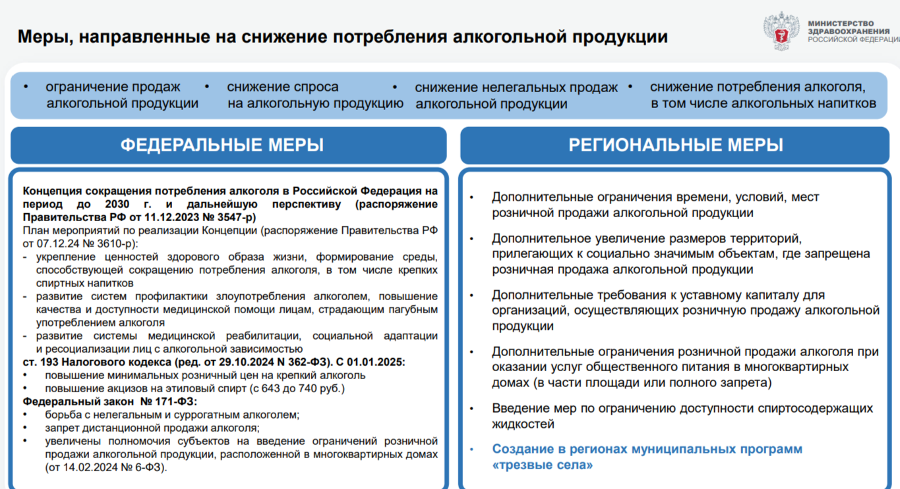

Slide 19
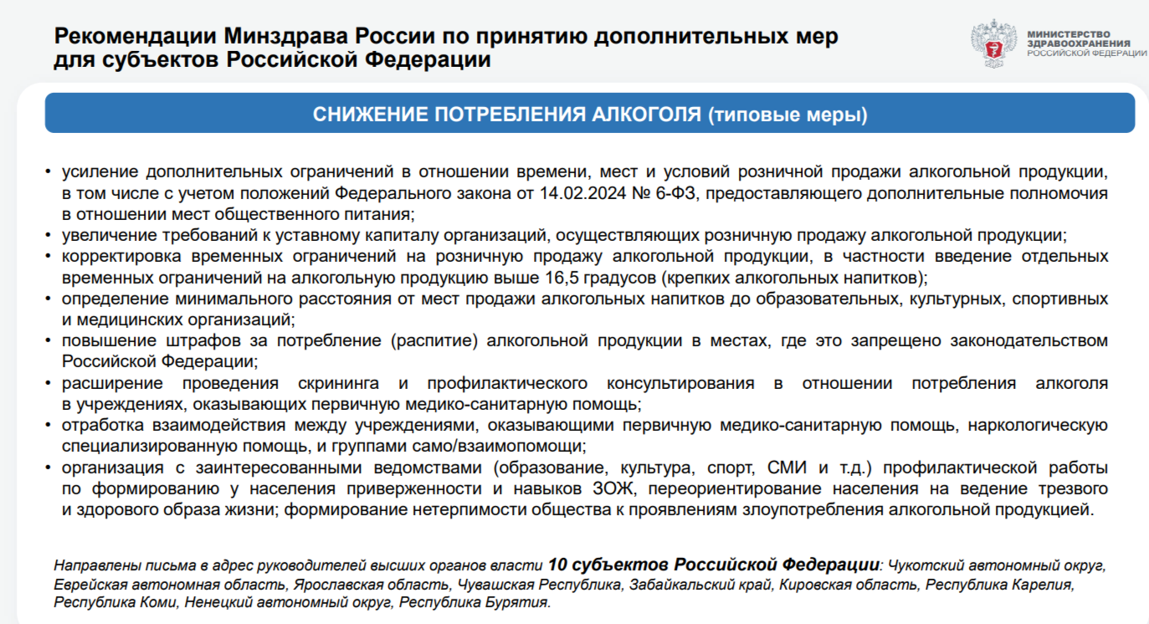

Slide 20

Министерство здравоохранения
Республики Карелия
РЕШЕНИЕ:
создание здоровой среды для сохранения общественного здоровья и здоровья каждого человека - создание условий для снижения потребления алкоголя:
сокращение точек продаж и увеличение расстояния от образовательных, медицинских организаций, спортивных объектов до границ, прилегающих территорий, на которых не допускается реализация алкогольной продукции;
формирование среды для организации физической активности и досуговой занятости в целом

Slide 21
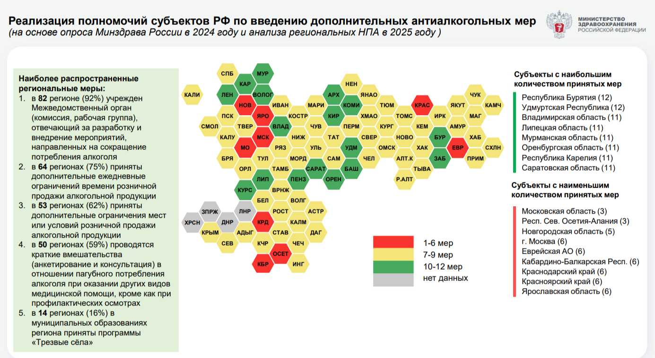

Slide 22
Министерство здравоохранения
Республики Карелия
Спасибо за внимание!

